Slide 1

Развитие речи детей посредством игровой деятельности Воспитатель: Новикова Светлана Сергеевна

Slide 2
Задачи :
Задачи по коммуникации:
Развитие свободного общения со взрослыми и детьми
Развитие всех компонентов устной речи (формирование словаря, звуковая культура речи, грамматический строй речи, связная речь), практическое овладение речи.

Slide 3
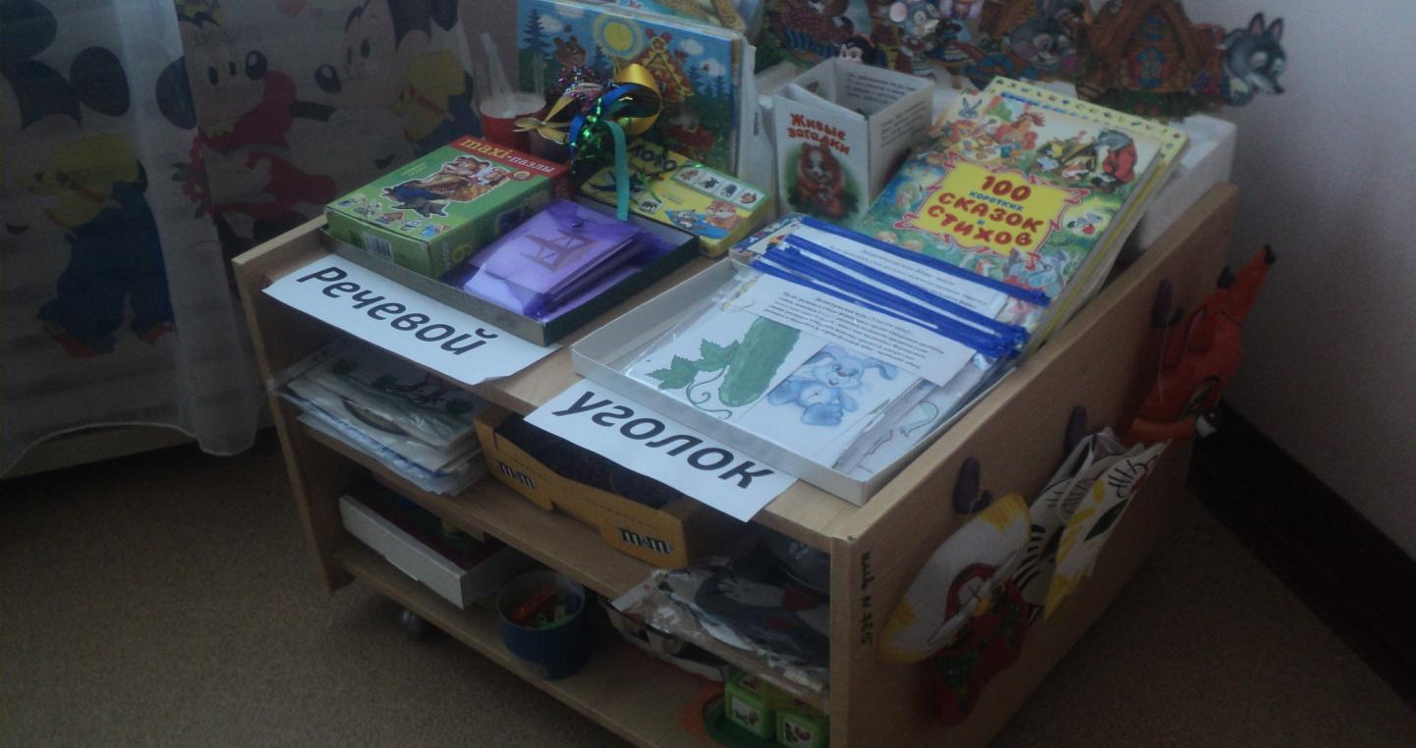
Речевой уголок

Slide 4
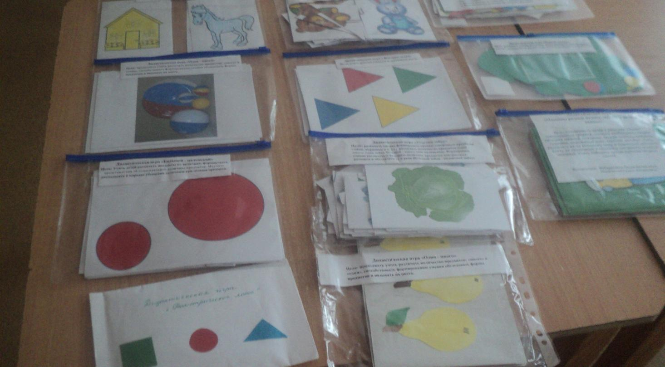
Дидактические игры используются для решения всех задач речевого развития

Slide 5
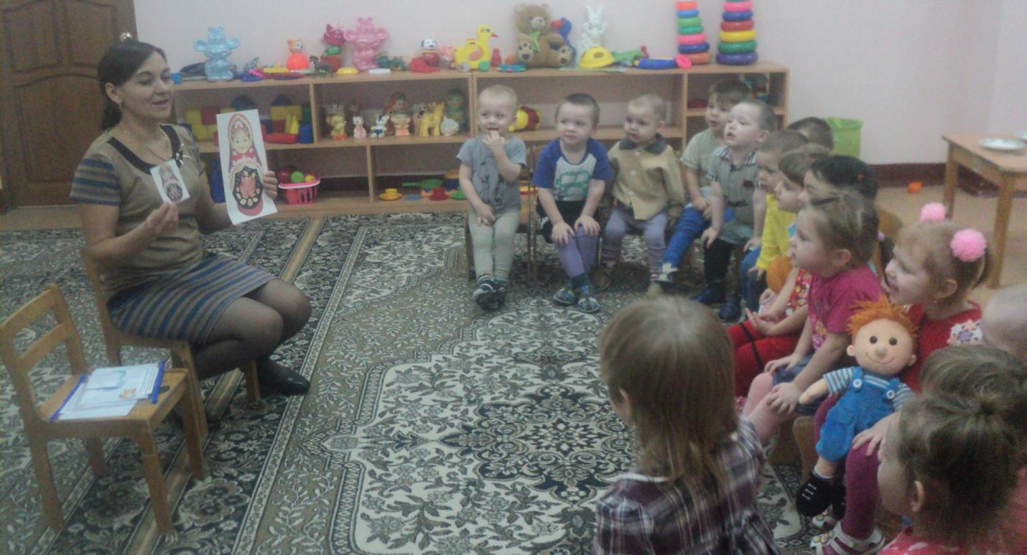
Дидактические игры – широко распространенный метод словарной работы

Slide 6
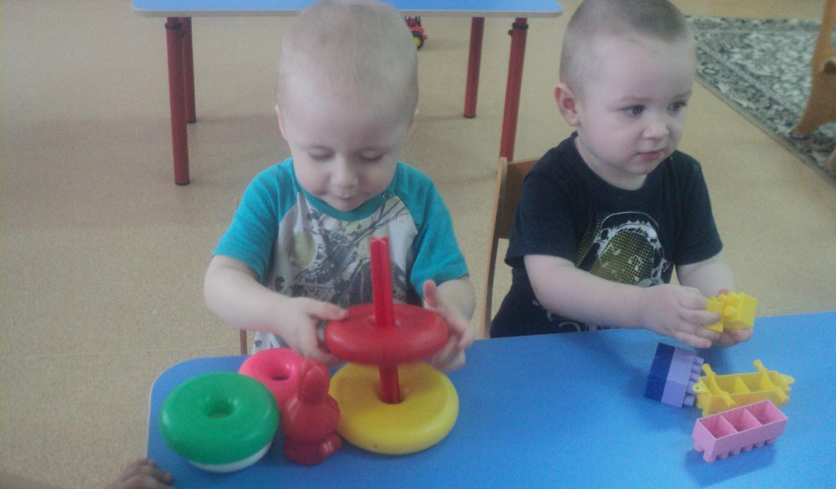
В развитии речи огромное значение имеют игры с дидактическими игрушками.

Slide 7
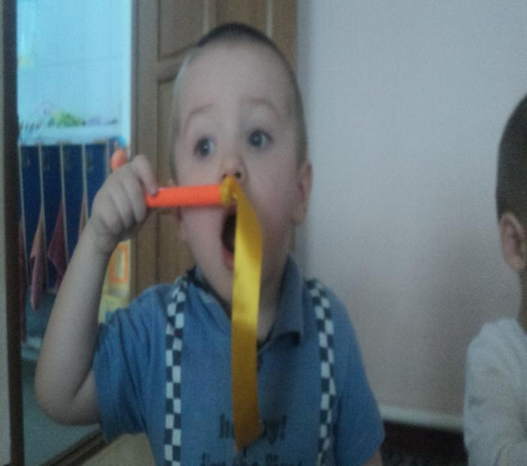
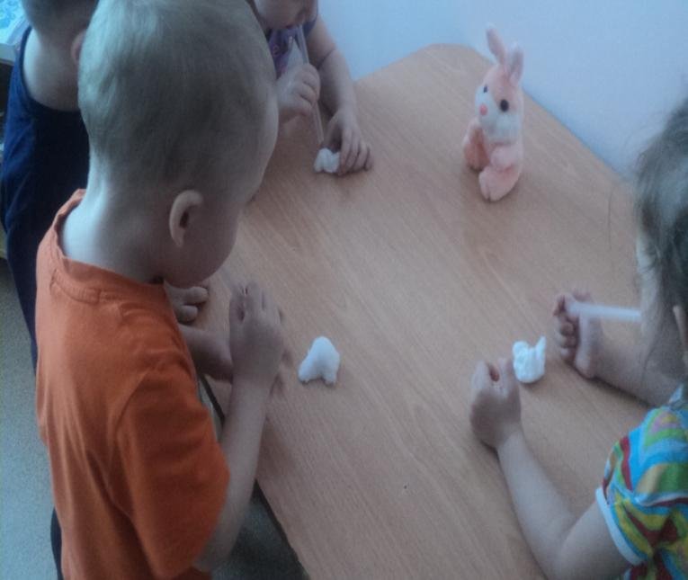
Игры и упражнения для развития правильного речевого дыхания у детей

Slide 8
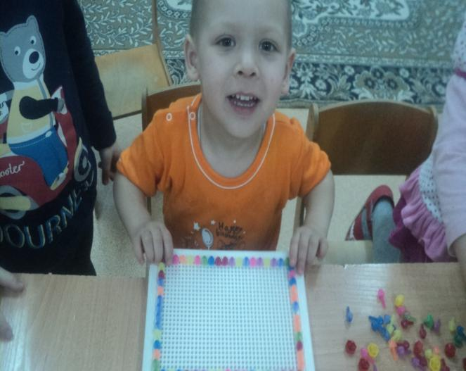
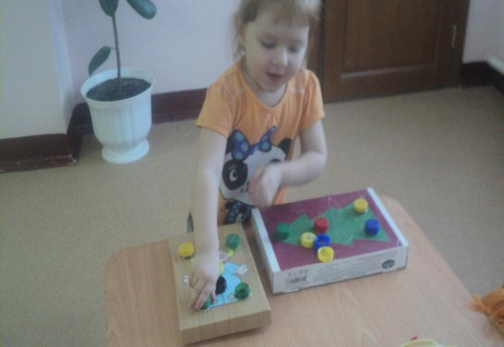
Развитие мелкой моторики, как средство развития речи детей

Slide 9
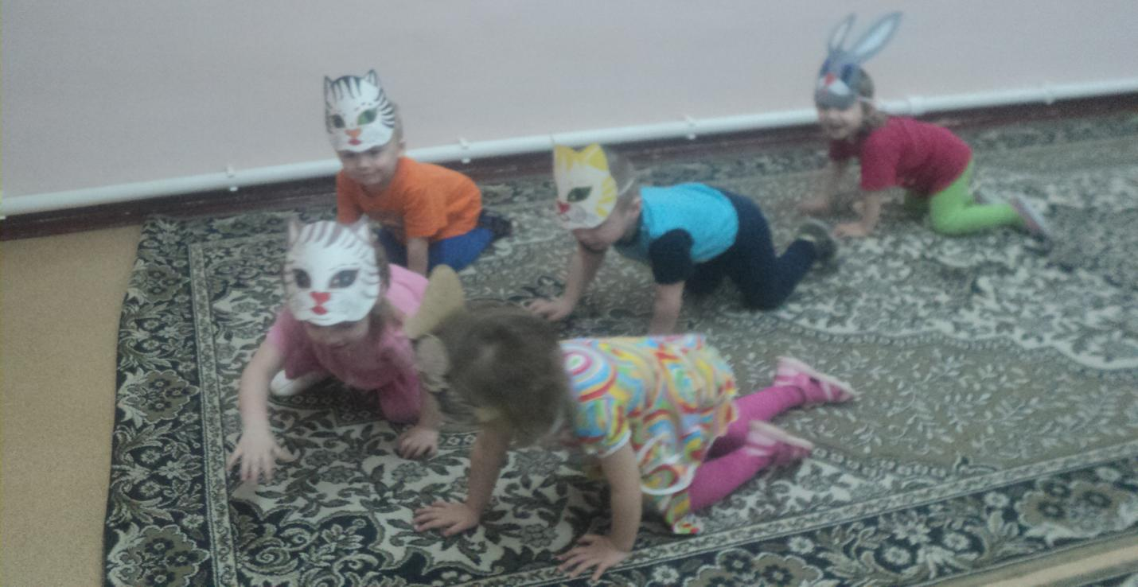
Важнейшей предпосылкой совершенствования речевой деятельности дошкольников является создание эмоционально благоприятной ситуации, которая способствует возникновению желания активно участвовать в речевом общении. И именно театрализованная игра помогает создать такие ситуации, в которых даже самые необщительные и скованные дети вступают в речевое общение и раскрываются.

Slide 10
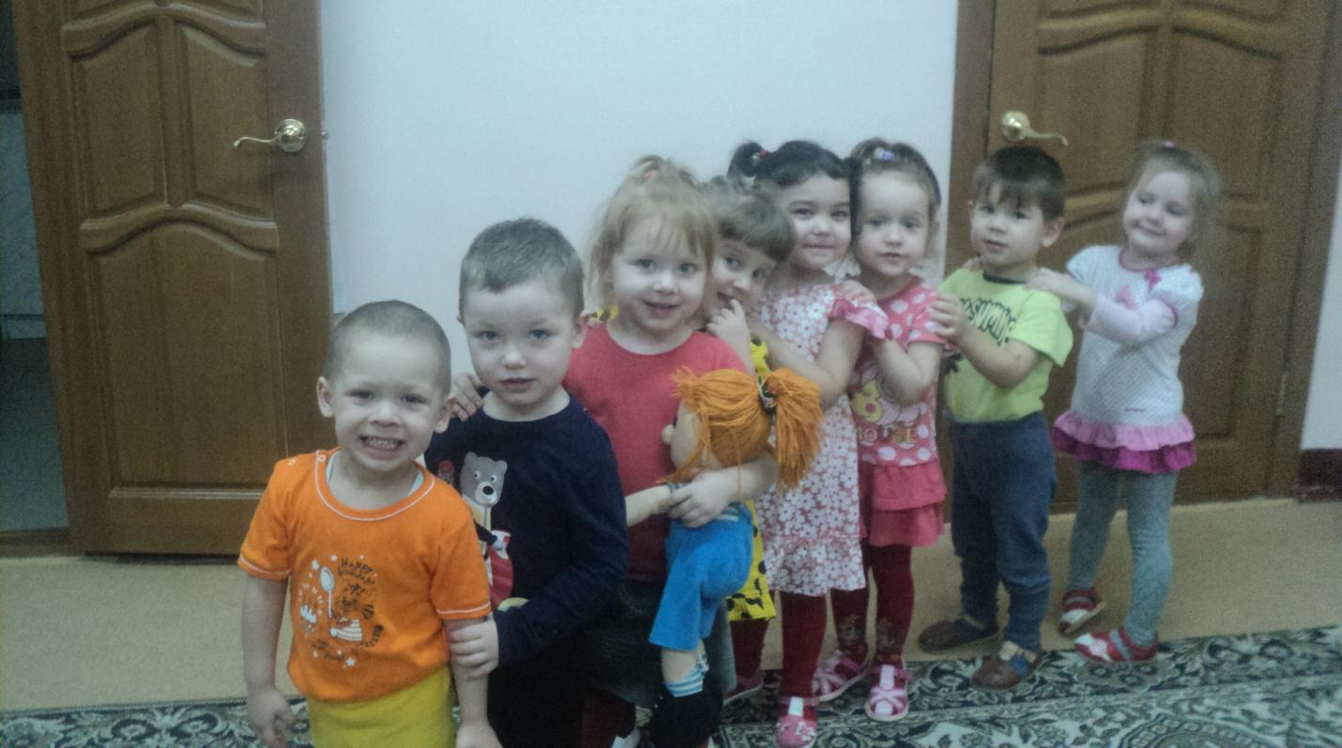
Подвижные игры нередко сопровождаются песнями, стихами, считалками, игровыми зачинами. Такие игры пополняют словарный запас, обогащают речь детей.

Slide 11
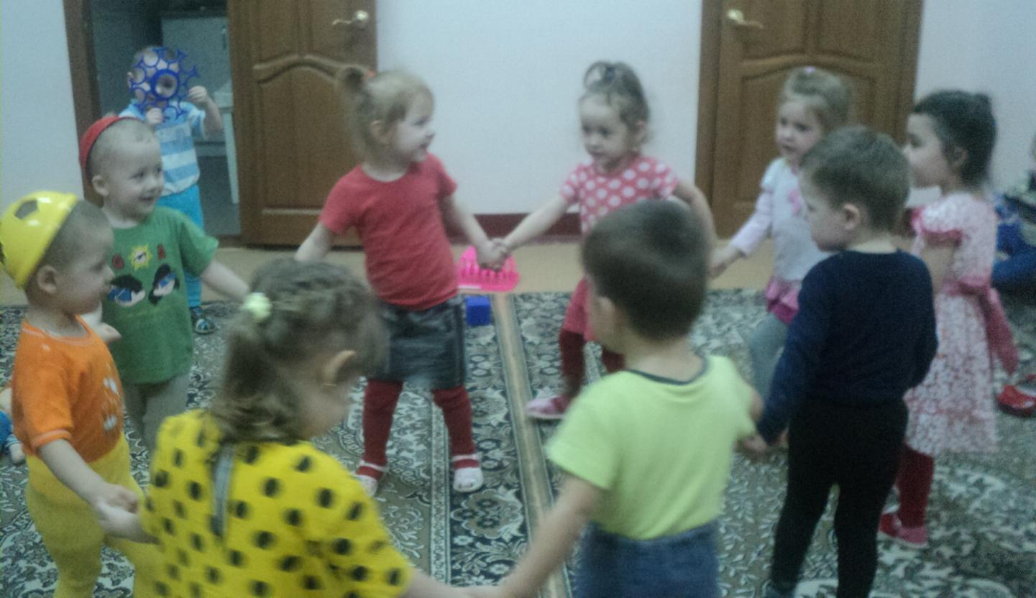
Подвижная игра «Мыши водят хоровод»

Slide 12
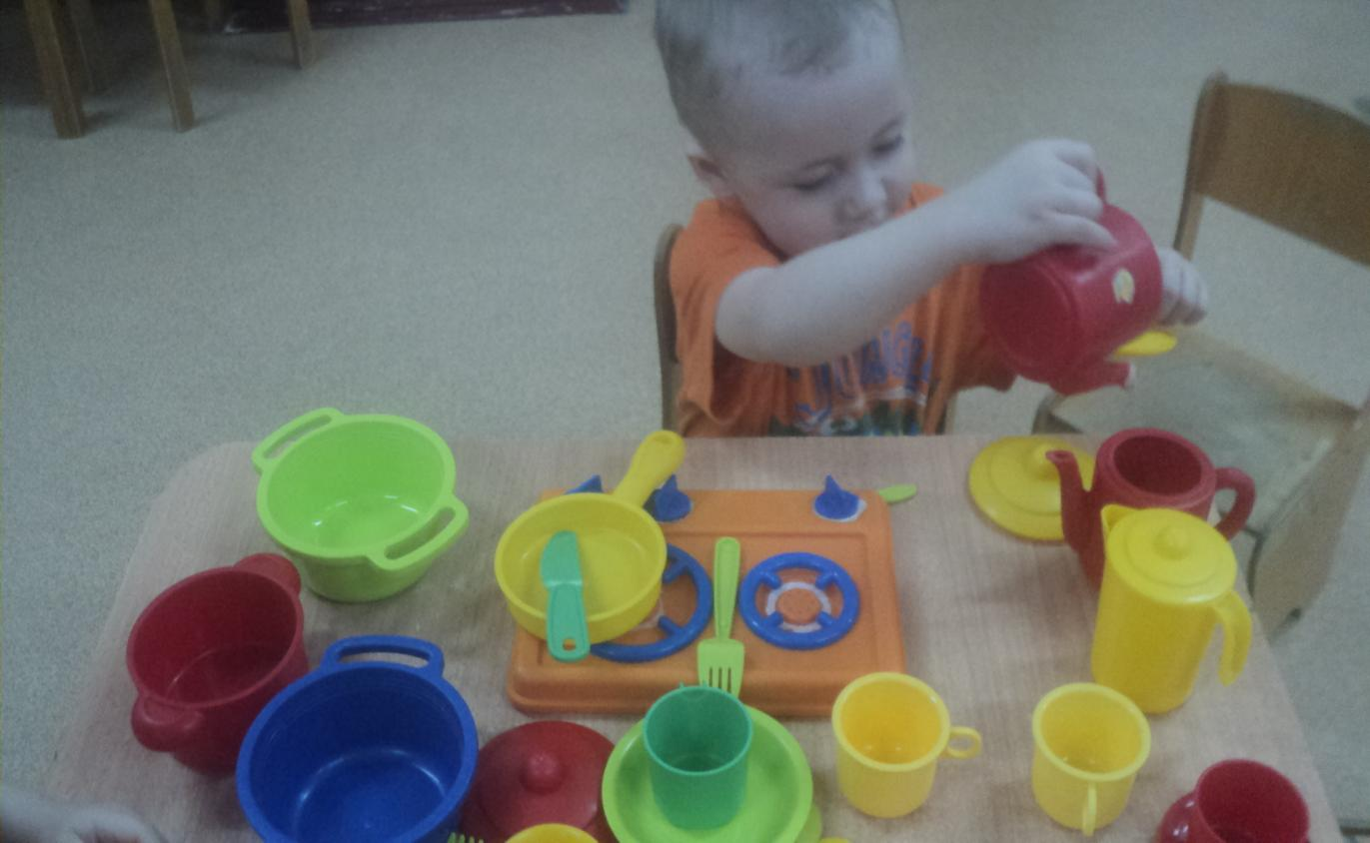
В сюжетно-ролевой игре развивается речевая активность детей.

Slide 13
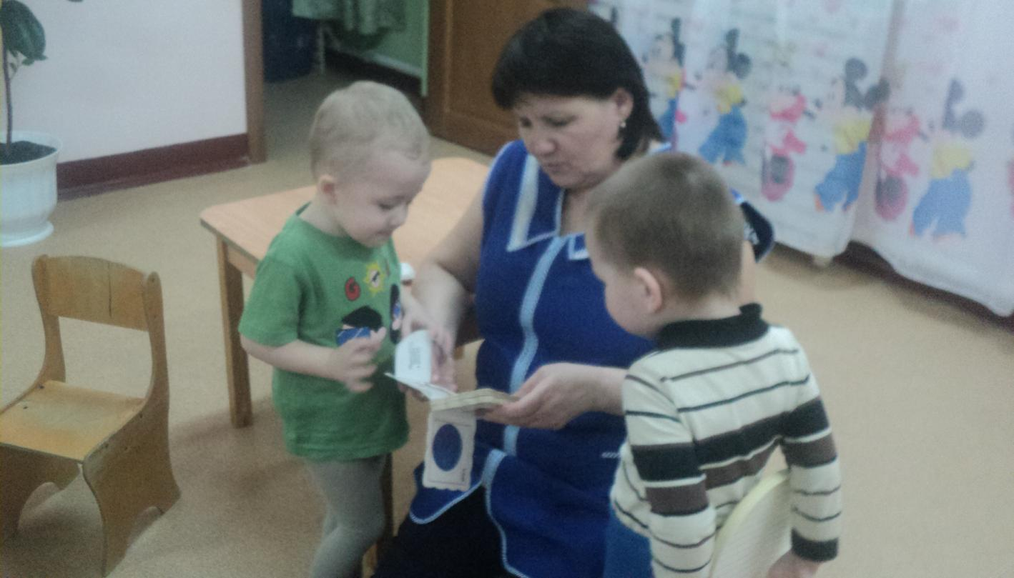
Формирование умений детей отвечать на вопросы взрослого при рассматривании картины

Slide 14
Известный всем нам писатель Джанни Родари утверждал, что «именно в игре ребёнок свободно владеет речью, говорит то, что думает, а не то, что надо. Не поучать и обучать, а играть с ним, фантазировать, сочинять, придумывать – вот, что необходимо ребёнку».

